Slide 1
计算机网络链路层编程
小组成员：
2019.4.23

Slide 2
……
演示内容
设计思路
循环冗余校验CRC生成和校验程序
实现透明传输
程序
基于停止等待协议的可靠通信
基于连续ARQ协议的可靠通信
运行演示
……

Slide 3
循环冗余校验CRC生成和校验程序

Slide 4
设计思路
计算并添加CRC校验
和
getSendMassage函数
计算余数
getRemainder函数
检查接收到的帧是否正确
checkReceiveMassage函数

Slide 5
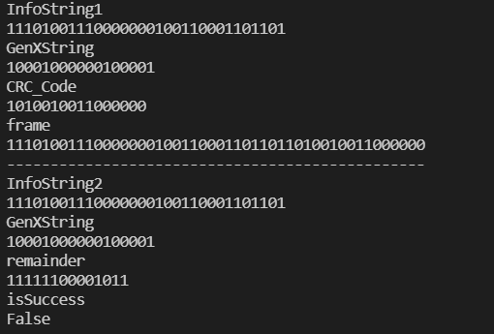
分析：在进行校验时发现余数不为0，故传输出错（待续）
运行结果

